Slide 1
Па́ме
Notes:
Дисклеймер про формат

Slide 2
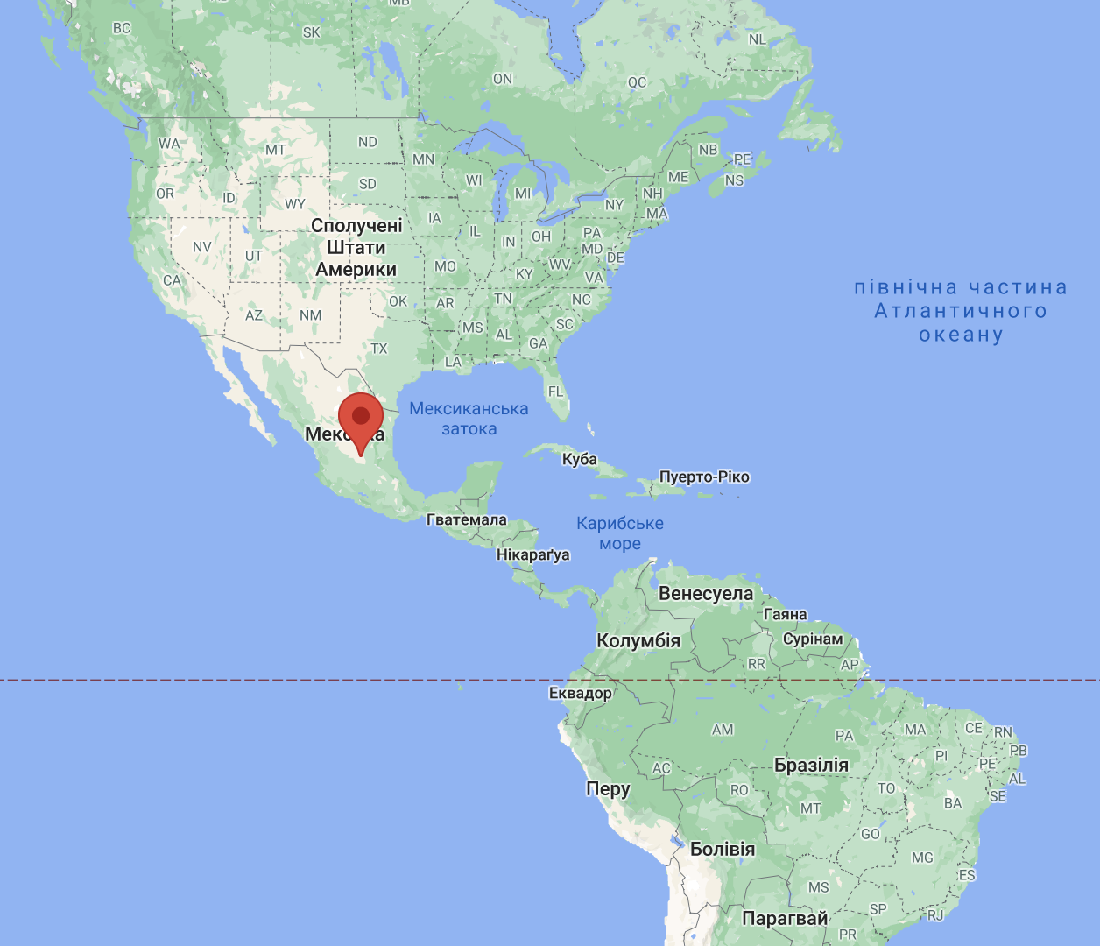
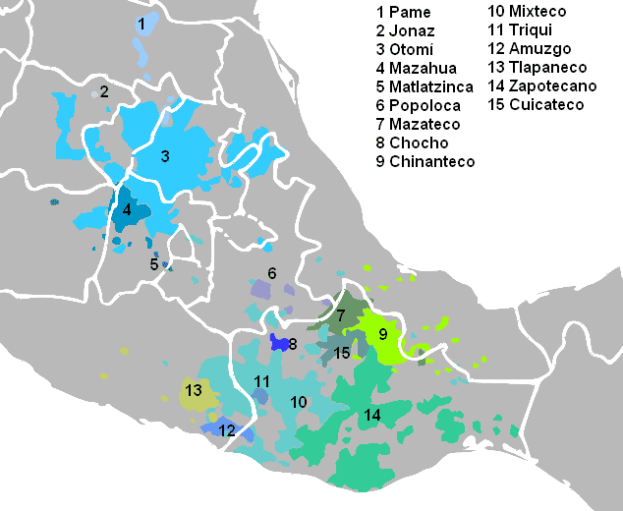
Notes:
Північна, центральна і вимерла південна; Загалом спорідненість мов: ПІЄ і тд.

Slide 3
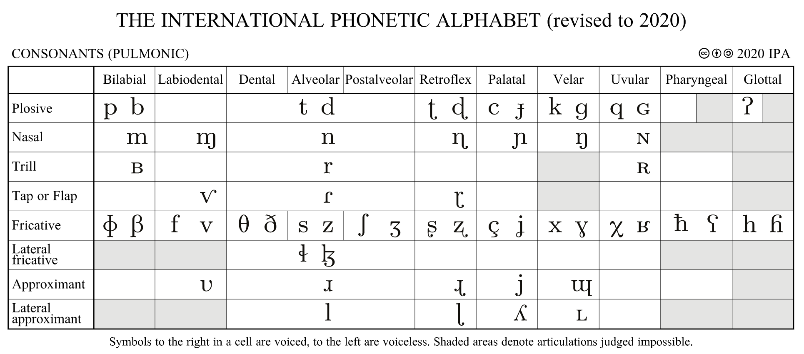
ɲ вимовляється як українське нь у сло­ві лань ʃ’ і k’ — як ш і к відповідно, але з різкішим виходом повітря ʔ позначає гортанне зімкнення — звук між двома о в о-оу
Notes:
Абруптивні — глухі з різким виходом повітря з гортані; є у кавказьких мовах
Спитати про транскрипції на уроках англійської

Slide 4
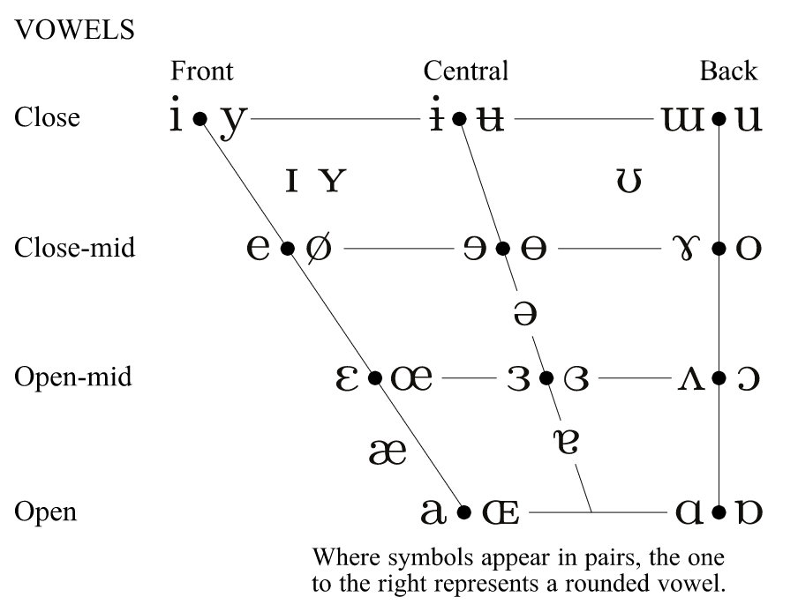
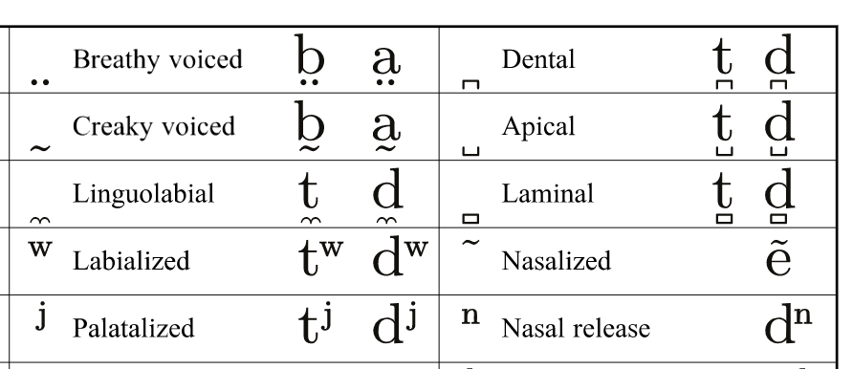
ũ — як у з ви­дихом через ніс ḭ — як і, але «скрипучим» голосом
Notes:
тильда внизу стаднартно позначає скрипучість; на APLO було у тикуні, якою в Перу балакають

Slide 5
kara tenhiuɲ sante | 9
kara tenhiuɲ gitʃ’aḭ | 13
kanuje tenhiuɲ sante | 17
kanuje tenhiuɲ giriuḭ | 20
karnuʔ tenhiuɲ nuji | 26
karnuʔ tenhiuɲ tiria | 30
giriuḭ tenhiuɲ rnuʔ | 35
(1) | nda ntsawʔ + seskaʔai nda ntsawʔ nda = = nda lien tiliɲũhũɲ
(2) | kiɲui + nda ntsawʔ = seskaʔai nui
(3) | nda lien nda × nui = nui lien nui
(4) | tiliɲũhũɲ + kik’ai = tilija × nui
(5) | seskaʔai ranhũʔ × ranhũʔ = = nda lien seskaʔai nda ntsawʔ nda
(6) | seskaʔai kik’ai + kik’ai = nui × seskaʔai
(7) | kik’ai + ranhũʔ = nda ntsawʔ
(8) | nda + nui = ranhũʔ
(9) | teriuhiɲ × kara tenhiuɲ nuji = ranhũʔ lien seskaʔai

Slide 6
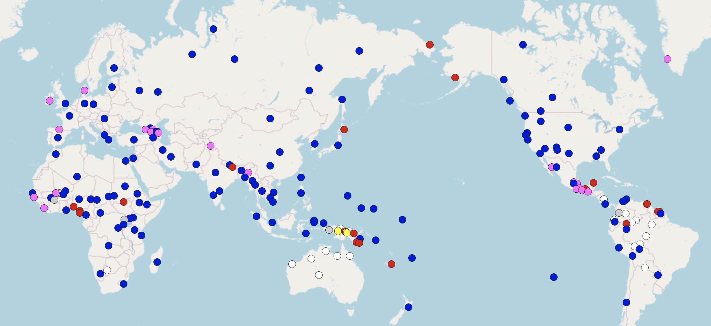
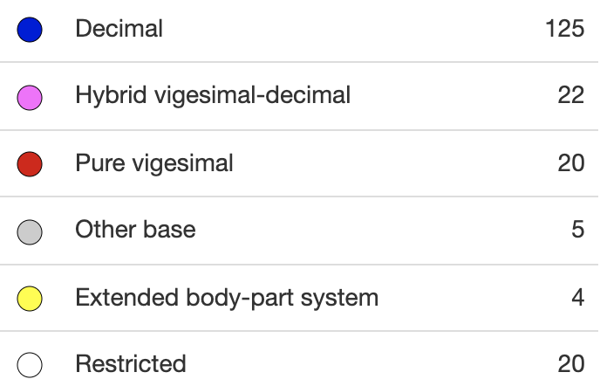
Notes:
Баскійська, ірландська
A number of languages of the world have numeral systems that extend only as far as 3 (e.g. Mangarrayi (isolate; Northern Territory, Australia)), while others show slightly higher but nonetheless heavily restricted upper limits, such as 5 (Yidiny (Pama-Nyungan; Queensland, Australia)).
https://wals.info/feature/131A#2/26.7/146.1s

Slide 7
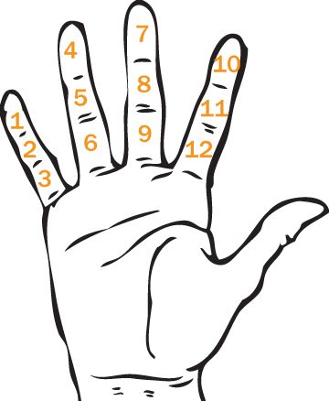
Основні «природні» системи числення:
4 — кінцівки
5 — пальці однієї руки
6 — кулак + 5 пальців; рідкісна
8 — проміжки між пальцями або кістяшки пальців
10 — пальці рук
12 — фаланги пальців однієї руки
20 — пальці рук і ніг
Notes:
+ екзотичні: 16, 24, 32, 60, 80
Числа можуть збігатися зі словами «рука», «нога», «кулак» і т.д.
Підсистеми 5+20

Slide 8
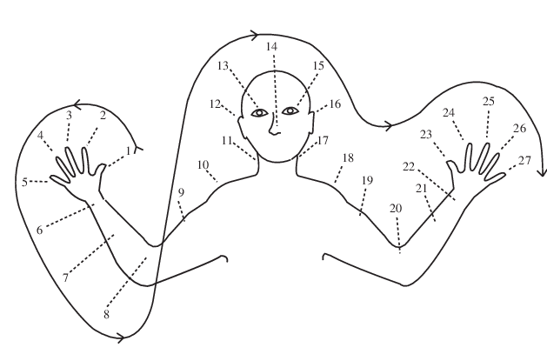
Рахування частинами тіла (бази ~ від 23 до 37)
Notes:
Переважно у Папуа — Новій Гвінеї

Slide 9
kara tenhiuɲ sante | 9
kara tenhiuɲ gitʃ’aḭ | 13
kanuje tenhiuɲ sante | 17
kanuje tenhiuɲ giriuḭ | 20
karnuʔ tenhiuɲ nuji | 26
karnuʔ tenhiuɲ tiria | 30
giriuḭ tenhiuɲ rnuʔ | 35
Notes:
База менша за 9, кратні між 13 і 17, 20 і 26, 30 і 35; жодне з поданих не кратне базі

Slide 10
kara tenhiuɲ sante | 9 | 1*8 + 1
kara tenhiuɲ gitʃ’aḭ | 13 | 1*8 + 5
kanuje tenhiuɲ sante | 17 | 2*8 + 1
kanuje tenhiuɲ giriuḭ | 20 | 2*8 + 4
karnuʔ tenhiuɲ nuji | 26 | 3*8 + 2
karnuʔ tenhiuɲ tiria | 30 | 3*8 + 6
giriuḭ tenhiuɲ rnuʔ | 35 | 4*8 + 3
1 | kara | sante
2 | kanuje | nuji
3 | karnuʔ | rnuʔ
4 | giriuḭ | giriuḭ
5 |  | gitʃ’aḭ
6 |  | tiria
7

Slide 11
(1) | nda ntsawʔ + seskaʔai nda ntsawʔ nda = nda lien tiliɲũhũɲ
(2) | kiɲui + nda ntsawʔ = seskaʔai nui
(3) | nda lien nda × nui = nui lien nui
(4) | tiliɲũhũɲ + kik’ai = tilija × nui
(5) | seskaʔai ranhũʔ × ranhũʔ = nda lien seskaʔai nda ntsawʔ nda
(6) | seskaʔai kik’ai + kik’ai = nui × seskaʔai
(7) | kik’ai + ranhũʔ = nda ntsawʔ
(8) | nda + nui = ranhũʔ
1 | kara | sante
2 | kanuje | nuji
3 | karnuʔ | rnuʔ
4 | giriuḭ | giriuḭ
5 |  | gitʃ’aḭ
6 |  | tiria
7
(9) | teriuhiɲ × kara tenhiuɲ nuji = ranhũʔ lien seskaʔai
Notes:
Одразу з поглядом у пн паме рівність 9 і відповідники у центральній

Slide 12
(1) | nda ntsawʔ + seskaʔai nda ntsawʔ nda = nda lien tiliɲũhũɲ 7?
(2) | kiɲui + nda ntsawʔ = seskaʔai nui2
(3) | nda lien nda × nui 2 = nui2 lien nui2
(4) | tiliɲũhũɲ 7? + kik’ai = tilija 6 × nui 2
(5) | seskaʔai ranhũʔ3? × ranhũʔ 3? = nda lien seskaʔai nda ntsawʔ nda
(6) | seskaʔai kik’ai + kik’ai = nui 2 × seskaʔai
(7) | kik’ai + ranhũʔ 3? = nda ntsawʔ
(8) | nda + nui 2 = ranhũʔ 3?
1 | kara | sante
2 | kanuje | nuji
3 | karnuʔ | rnuʔ
4 | giriuḭ | giriuḭ
5 |  | gitʃ’aḭ
6 |  | tiria
7 |  | teriuhiɲ
(9) | teriuhiɲ 7 × kara tenhiuɲ nuji 10 = 70 = ranhũʔ 3? lien seskaʔai
Notes:
nda = 1, kik’ai=5, nda ntsawʔ – одне число?, lien та seskaʔai – великі числа?

Slide 13
(1) | nda ntsawʔ + seskaʔai nda ntsawʔ nda1 = nda1 lien tiliɲũhũɲ 7
(2) | kiɲui + nda ntsawʔ = seskaʔai nui2
(3) | nda1 lien nda1 × nui 2 = nui2 lien nui2
(4) | tiliɲũhũɲ 7 + kik’ai 5 = tilija 6 × nui 2
(5) | seskaʔai ranhũʔ3 × ranhũʔ 3 = nda1 lien seskaʔai nda ntsawʔ nda1
(6) | seskaʔai kik’ai5 + kik’ai 5 = nui 2 × seskaʔai
(7) | kik’ai 5 + ranhũʔ 3 = nda ntsawʔ
(8) | nda 1 + nui 2 = ranhũʔ 3
1 | kara | sante
2 | kanuje | nuji
3 | karnuʔ | rnuʔ
4 | giriuḭ | giriuḭ
5 |  | gitʃ’aḭ
6 |  | tiria
7 |  | teriuhiɲ
(9) | teriuhiɲ 7 × kara tenhiuɲ nuji 10 = 70 = ranhũʔ 3 lien seskaʔai
Notes:
nda ntsawʔ = 8, seskaʔai = 10

Slide 14
(1) | nda ntsawʔ 8 + seskaʔai nda ntsawʔ nda 19 = 27 = nda1 lien tiliɲũhũɲ 7
(2) | kiɲui 4 + nda ntsawʔ 8 = seskaʔai nui 12
(3) | nda1 lien nda1 × nui 2 = nui2 lien nui2
(4) | tiliɲũhũɲ 7 + kik’ai 5 = tilija 6 × nui 2
(5) | seskaʔai ranhũʔ 13 × ranhũʔ 3 = 39 = nda1 lien seskaʔai10 nda ntsawʔ8 nda1
(6) | seskaʔai kik’ai 15 + kik’ai 5 = nui 2 × seskaʔai 10
(7) | kik’ai 5 + ranhũʔ 3 = nda ntsawʔ 8
(8) | nda 1 + nui 2 = ranhũʔ 3
1 | kara | sante
2 | kanuje | nuji
3 | karnuʔ | rnuʔ
4 | giriuḭ | giriuḭ
5 |  | gitʃ’aḭ
6 |  | tiria
7 |  | teriuhiɲ
(9) | teriuhiɲ 7 × kara tenhiuɲ nuji 10 = 70 = ranhũʔ 3 lien seskaʔai 10
Notes:
lien = 20

Slide 15
1 | nda
2 | nui
3 | ranhũʔ
4 | kiɲui
5 | kik’ai
6 | tilija
7 | tiliɲũhũɲ
8 | nda ntsawʔ
9 | nda ntsawʔ nda
10 | seskaʔai
20 | lien
1 | kara | sante
2 | kanuje | nuji
3 | karnuʔ | rnuʔ
4 | giriuḭ | giriuḭ
5 |  | gitʃ’aḭ
6 |  | tiria
7 |  | teriuhiɲ
9 | nda ntsawʔ nda
56 | nui lien seskaʔai tilija
68 | ranhũʔ lien nda ntsawʔ
83 | kiɲui lien ranhũʔ
2 | nuji
14 | kara tenhiuɲ tiria
31 | karnuʔ tenhiuɲ teriuhiɲ

Slide 16
Давньоіндійська мова

Slide 17
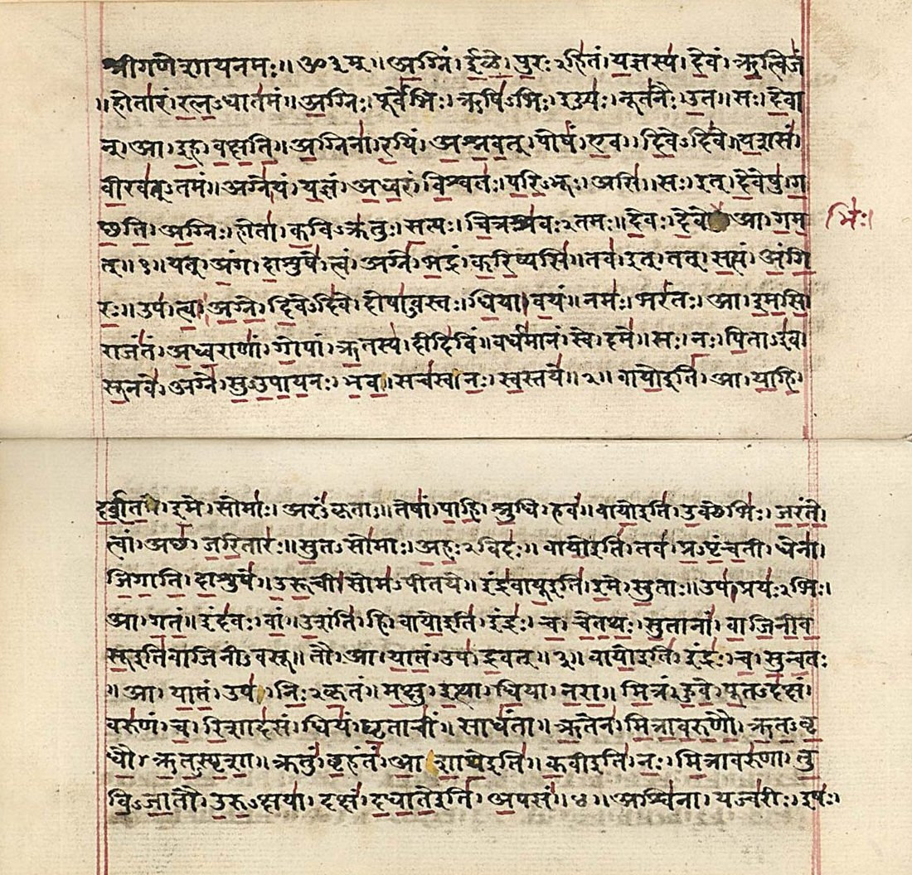
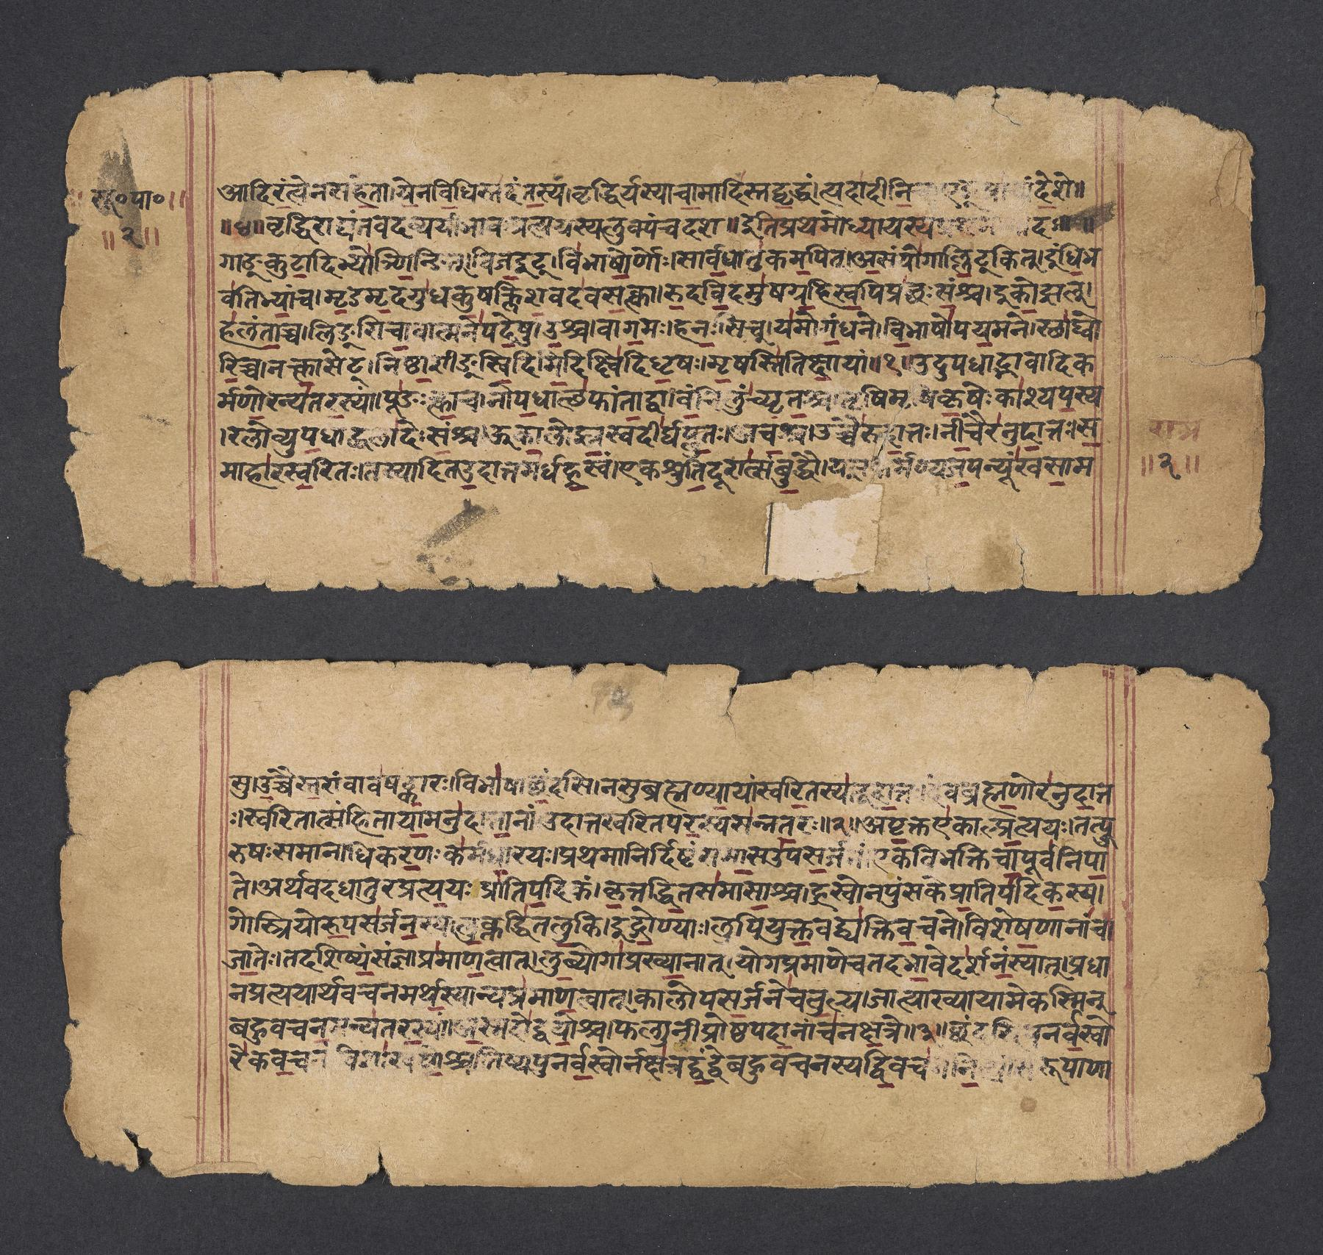
Ріґведа, «видання» XIX ст.
Аштадх’яї (Aṣṭādhyāyī), «видання» XVII ст.
Notes:
Санскрит — священна мова, була мовою еліт, постала з праіндоарійської мови. Rigveda — найстаріший ПІА текст, один зі священних Вед (1000рдоне). Передавали усно, тож переживали, щоб не стала corrupted. Так почали вивчати граматику і фонетику. Найдавніша повністю збережена граматика; математичний опис правил мови; початок класичного санскриту; дуже стисла, легко вивчалася

Slide 18
 | Проривні |  |  |  |  |  |  |  | Носові |  | Плавні |  | Щілинні
Guttural | k | /k/ | kh | /kʰ/ | g | /g/ | gh | /gʱ/ | ṅ | /ŋ/ | h | /ɦ/
Середньо-язикові | c | /c/ /t͡ɕ/ | ch | /cʰ/ /t͡ɕʰ/ | j | /ɟ/ /d͡ʑ/ | jh | /ɟʱ/ /d͡ʑʱ/ | ñ | /ɲ/ | y | /j/ | ś | /ɕ/
Retroflex | ṭ | /ʈ/ | ṭh | /ʈʰ/ | ḍ | /ɖ/ | ḍh | /ɖʱ/ | ṇ | /ɳ/ | r | /ɽ/ | ṣ | /ʂ/
Зубні | t | /t/ | th | /tʰ/ | d | /d/ | dh | /dʱ/ | n | /n/ | l | /l/ | s | /s/
Губні | p | /p/ | ph | /pʰ/ | b | /b/ | bh | /bʱ/ | m | /m/ | v | /ʋ/
Notes:
Різні писемності — брахмі, нагарі; невідомо, як писали за Паніні

Slide 19
g^{h}a g^{h}ac g^{h}an c^{h}a ṭ^{h}ak ṭ^{h}an ṭ^{h}añ ḍ^{h}a ḍ^{h}ak ḍ^{h}añ p^{h}ak
agra | пере́д |  | agriyá | головний
atit^{h}i | гість |  | ā́tit^{h}eya | гостинний
daṇḍa | посох |  | dáṇḍika | такий, що ходить із посохом
nadī | річка |  | nādeyá | річковий
nara | перша людина |  | nārāyaṇá | син першої людини
parvata | гора |  | parvatī́ya | гірський
pātra | чаша, трапеза |  | pā́triya | гідний трапези
yajña | жертва |  | yājñiká | жрець
vasanta | весна |  | vā́santika | весняний
sab^{h}ā | суспільство |  | sab^{h}éya | пристойний
samudra | море |  | samudríya | морський
Notes:
Про значення не питають, вони доволі однорідні
Розібрати позначки суфіксів

Slide 20
g^{h}a g^{h}ac g^{h}an c^{h}a ṭ^{h}ak ṭ^{h}an ṭ^{h}añ ḍ^{h}a ḍ^{h}ak ḍ^{h}añ p^{h}ak
agra | agriyá
atit^{h}i | ā́tit^{h}eya
daṇḍa | dáṇḍika
nadī | nādeyá
nara | nārāyaṇá
parvata | parvatī́ya
pātra | pā́triya
yajña | yājñiká
vasanta | vā́santika
sab^{h}ā | sab^{h}éya
samudra | samudríya
 | c | ḍ | g | p | ṭ
Ø | + | + | +
n |  |  | + |  | +
ñ |  | + |  |  | +
c |  |  | +
k |  | + |  | + | +
Notes:
Відділення суфіксів, подовження, наголос

Slide 21
g^{h}a g^{h}ac g^{h}an c^{h}a ṭ^{h}ak ṭ^{h}an ṭ^{h}añ ḍ^{h}a ḍ^{h}ak ḍ^{h}añ p^{h}ak
agra | agr-iyá
atit^{h}i | ā́tit^{h}-eya
daṇḍa | dáṇḍ-ika
nadī | nād-eyá
nara | nār-āyaṇá
parvata | parvat-ī́ya
pātra | pā́tr-iya
yajña | yājñ-iká
vasanta | vā́sant-ika
sab^{h}ā | sab^{h}-éya
samudra | samudr-íya
 | c | ḍ | g | p | ṭ
Ø | + | + | +
n |  |  | + |  | +
ñ |  | + |  |  | +
c |  |  | +
k |  | + |  | + | +
Notes:
Порахувати форми суфіксів, наголоси, звернути увагу на iya

Slide 22
g^{h}a g^{h}ac g^{h}an c^{h}a ṭ^{h}ak ṭ^{h}an ṭ^{h}añ ḍ^{h}a ḍ^{h}ak ḍ^{h}añ p^{h}ak
agra | agr-iyá
atit^{h}i | ā́tit^{h}-eya
daṇḍa | dáṇḍ-ika
nadī | nād-eyá
nara | nār-āyaṇá
parvata | parvat-ī́ya
pātra | pā́tr-iya
yajña | yājñ-iká
vasanta | vā́sant-ika
sab^{h}ā | sab^{h}-éya
samudra | samudr-íya
 | c | ḍ | g | p | ṭ
Ø | + | + | +
n |  |  | + |  | +
ñ |  | + |  |  | +
c |  |  | +
k |  | + |  | + | +
Суфікси:
iya — 3
īya— 1
eya — 3
ika — 3
āyaṇa — 1
Наголоси:
перший — 4
останній — 4
передостанній — 3
Подовження — 5 або 6
Notes:
Далі суто математично

Slide 23
agra | agr-iyá | g^{h}ac
atit^{h}i | ā́tit^{h}-eya | ḍ^{h}añ
daṇḍa | dáṇḍ-ika | ṭ^{h}an
nadī | nād-eyá | ḍ^{h}ak
nara | nār-āyaṇá | p^{h}ak
parvata | parvat-ī́ya | c^{h}a
pātra | pā́tr-iya | g^{h}an
yajña | yājñ-iká | ṭ^{h}ak
vasanta | vā́sant-ika | ṭ^{h}añ
sab^{h}ā | sab^{h}-éya | ḍ^{h}a
samudra | samudr-íya | g^{h}a
 | c — īya | ḍ — eya | g — iya | p – āyaṇa | ṭ — ika
Ø — пер- | + | + | +
n — 1- |  |  | + |  | +
ñ — 1+ |  | + |  |  | +
c – ост- |  |  | +
k — ост+ |  | + |  | + | +
Суфікси:
iya — 3
īya— 1
eya — 3
ika — 3
āyaṇa — 1
Наголоси:
перший — 4
останній — 4
передостанній — 3
Подовження — 5 або 6

Slide 24
agra | agr-iyá | g^{h}ac
atit^{h}i | ā́tit^{h}-eya | ḍ^{h}añ
daṇḍa | dáṇḍ-ika | ṭ^{h}an
nadī | nād-eyá | ḍ^{h}ak
nara | nār-āyaṇá | p^{h}ak
parvata | parvat-ī́ya | c^{h}a
pātra | pā́tr-iya | g^{h}an
yajña | yājñ-iká | ṭ^{h}ak
vasanta | vā́sant-ika | ṭ^{h}añ
sab^{h}ā | sab^{h}-éya | ḍ^{h}a
samudra | samudr-íya | g^{h}a
 | c — īya | ḍ — eya | g — iya | p – āyaṇa | ṭ — ika
Ø — пер- | + | + | +
n — 1- |  |  | + |  | +
ñ — 1+ |  | + |  |  | +
c – ост- |  |  | +
k — ост+ |  | + |  | + | +
yajñapātra | yajñapātr-ī́ya | c^{h}a
cakra | cā́kr-āyaṇa | p^{h}añ
vasati | vā́sat-eya | ḍ^{h}añ
trayodaśānya | trayodaśāny-iká | ṭ^{h}ac

Slide 25
Тадакса́хак

Slide 26
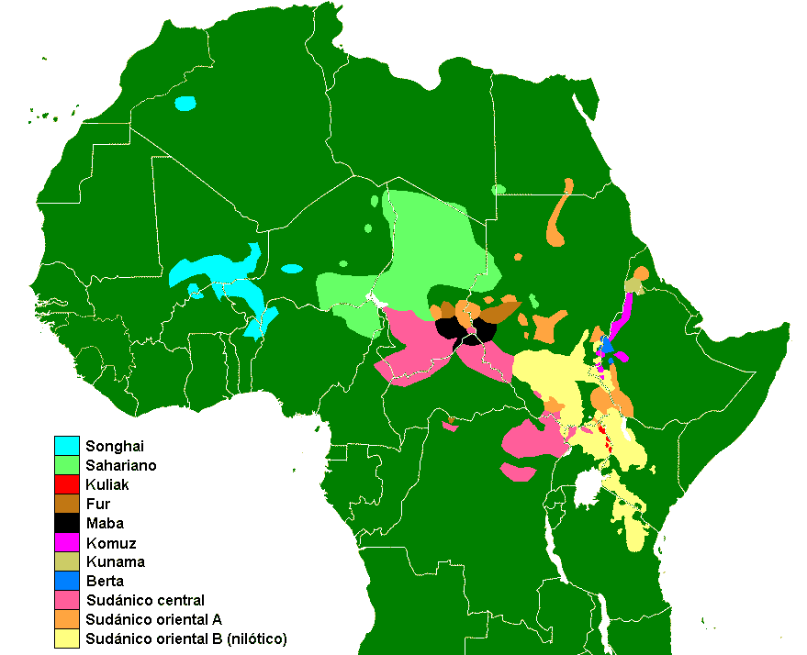
Ніло-
сахарські
мови
Ніл
Малі
Notes:
Songhay languages are commonly taken to be Nilo-Saharan, but this classification remains controversial.
Сахара — по околиці, бо що за мови у пустелі?)

Slide 27
amanokal anešukuš cidi | Вождь не змушував нікого виносити сіль.
hamu anetubuz | М’ясо не брали.
idumbu feji | Вони різали вівцю.
itegzem | Їх різали.
cidi аsetefred | Сіль не збирають.
cidi atetegmi | Сіль шукатимуть.
atezelmez hamu | Він змусить когось ковтати м’ясо.
anešišu aryen | Він не змушував нікого пити воду.
jifa atetukuš | Труп виноситимуть.
amanokal abtuswud | За вождем спостерігають.
aɣasezegzem a | Я не змушую нікого його різати.
aɣakaw hamu | Я виніс м’ясо.
atedini a | Він братиме його.
feji abnin aryen | Вівця п’є воду.
amanokal asegmi i | Вождь змушував когось їх шукати.
aɣagon cidi | Я ковтав сіль.
Notes:
Дієслова не виводяться, можна виділити іменники
hamu схоже на ham

Slide 28
amanokal anešukuš cidi | Вождь не змушував нікого виносити сіль.
hamu anetubuz | М’ясо не брали.
idumbu feji | Вони різали вівцю.
itegzem | Їх різали.
cidi аsetefred | Сіль не збирають.
cidi atetegmi | Сіль шукатимуть.
atezelmez hamu | Він змусить когось ковтати м’ясо.
anešišu aryen | Він не змушував нікого пити воду.
jifa atetukuš | Труп виноситимуть.
amanokal abtuswud | За вождем спостерігають.
aɣasezegzem a | Я не змушую нікого його різати.
aɣakaw hamu | Я виніс м’ясо.
atedini a | Він братиме його.
feji abnin aryen | Вівця п’є воду.
amanokal asegmi i | Вождь змушував когось їх шукати.
aɣagon cidi | Я ковтав сіль.
Notes:
SVO, S у пасиві, S-займенники ховаються в дієсловах + третя особа, для пасиву пацієнс визначає префікс Порядок слів: скільки існує?

Slide 29
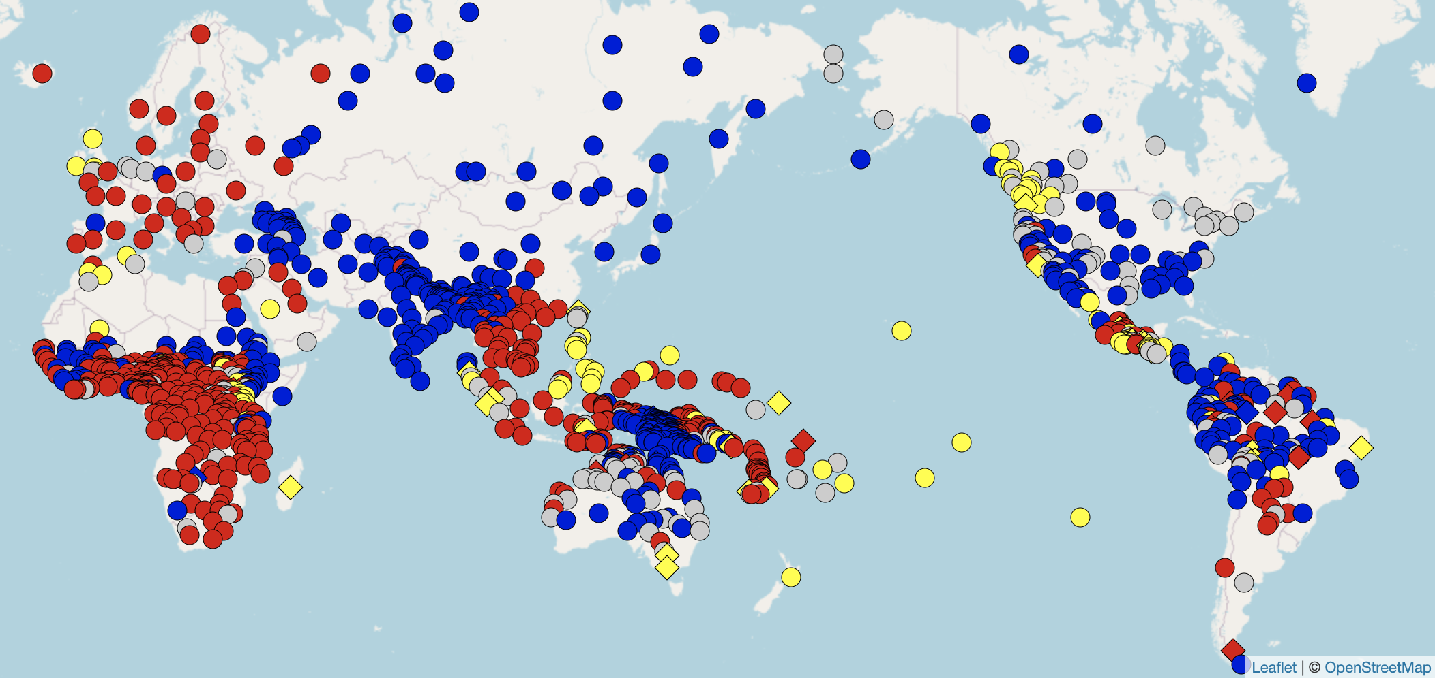
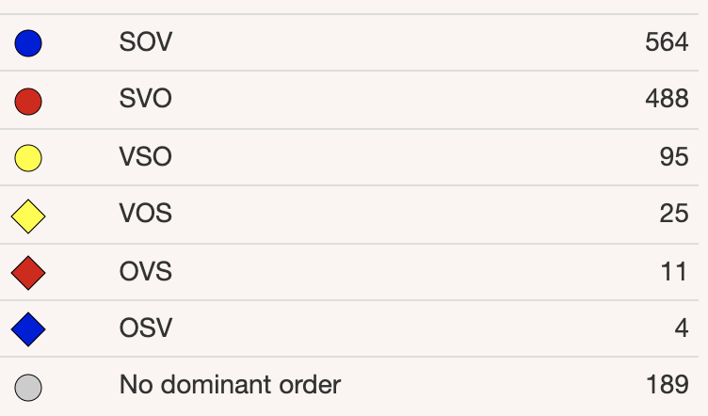
Notes:
+ порожня Сахара
https://wals.info/feature/81A#2/18.0/153.1

Slide 30
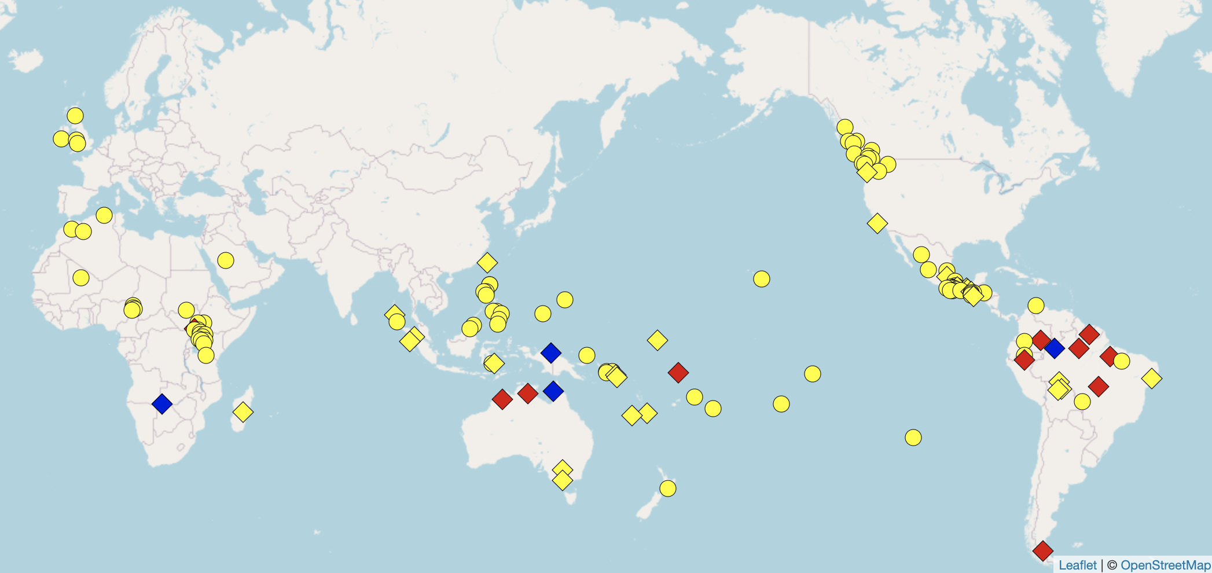

Slide 31
amanokal anešukuš cidi | Вождь не змушував нікого виносити сіль.
hamu anetubuz | М’ясо не брали.
idumbu feji | Вони різали вівцю.
itegzem | Їх різали.
cidi аsetefred | Сіль не збирають.
cidi atetegmi | Сіль шукатимуть.
atezelmez hamu | Він змусить когось ковтати м’ясо.
anešišu aryen | Він не змушував нікого пити воду.
jifa atetukuš | Труп виноситимуть.
amanokal abtuswud | За вождем спостерігають.
aɣasezegzem a | Я не змушую нікого його різати.
aɣakaw hamu | Я виніс м’ясо.
atedini a | Він братиме його.
feji abnin aryen | Вівця п’є воду.
amanokal asegmi i | Вождь змушував когось їх шукати.
aɣagon cidi | Я ковтав сіль.
Notes:
Наскільки «природно» позначати осіб на дієслові?

Slide 32
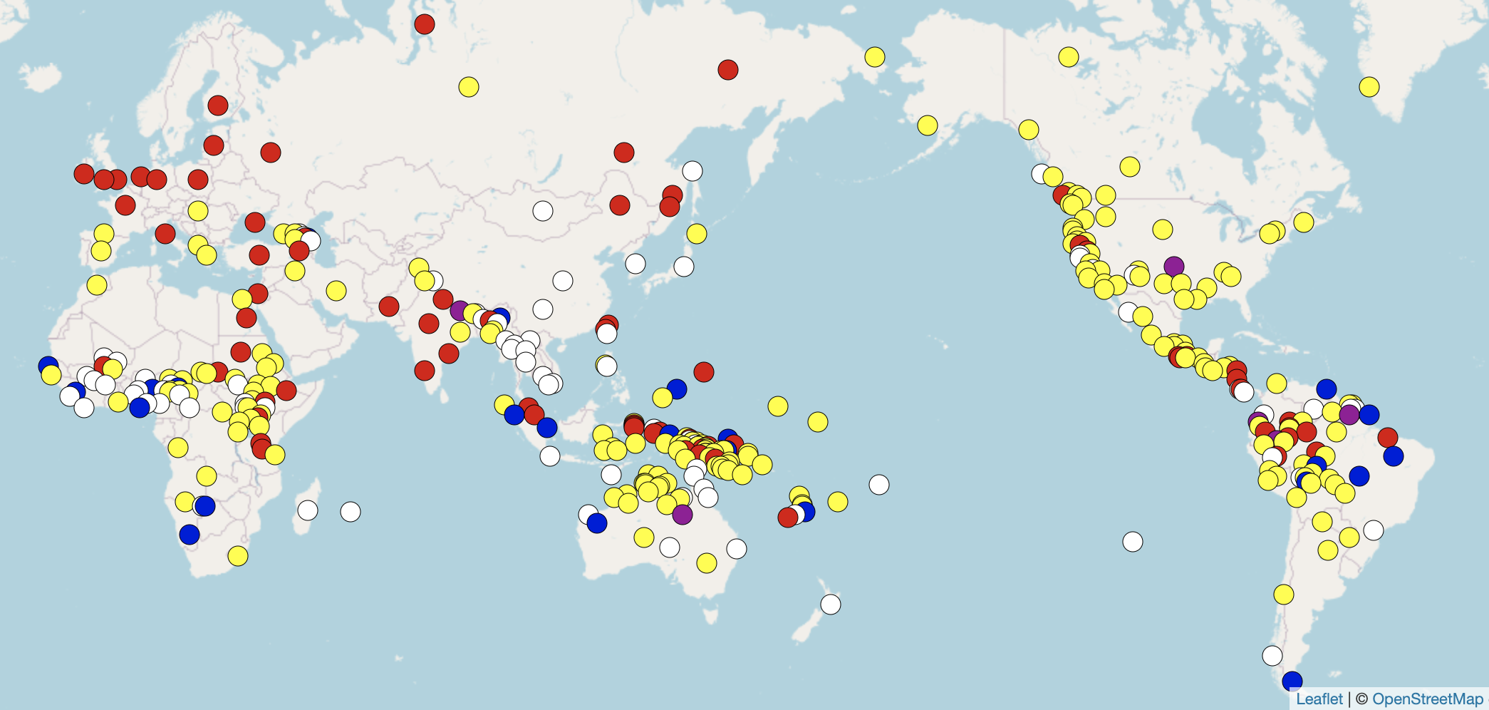
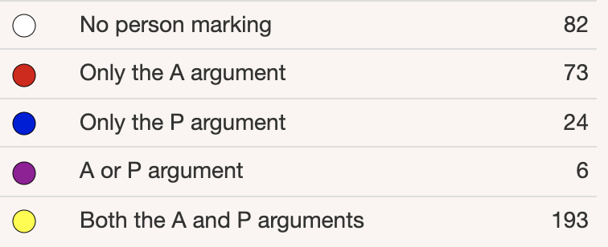
Notes:
Мапа про маркування особи на дієсловах.
Не завжди афікси, а ще й клітики
A+P домінує майже усюди
https://wals.info/feature/102A#2/18.0/149.2

Slide 33
amanokal anešukuš cidi | Вождь не змушував нікого виносити сіль.
hamu anetubuz | М’ясо не брали.
idumbu feji | Вони різали вівцю.
itegzem | Їх різали.
cidi аsetefred | Сіль не збирають.
cidi atetegmi | Сіль шукатимуть.
atezelmez hamu | Він змусить когось ковтати м’ясо.
anešišu aryen | Він не змушував нікого пити воду.
jifa atetukuš | Труп виноситимуть.
amanokal abtuswud | За вождем спостерігають.
aɣasezegzem a | Я не змушую нікого його різати.
aɣakaw hamu | Я виніс м’ясо.
atedini a | Він братиме його.
feji abnin aryen | Вівця п’є воду.
amanokal asegmi i | Вождь змушував когось їх шукати.
aɣagon cidi | Я ковтав сіль.
Notes:
se/ne залежить від часу; у передостанньому реченні не se!
У майбутньому тільки стверджувальні речення + b у теп стверд
Подивитися на інші часи

Slide 34
amanokal anešukuš cidi | Вождь не змушував нікого виносити сіль.
hamu anetubuz | М’ясо не брали.
idumbu feji | Вони різали вівцю.
itegzem | Їх різали.
cidi аsetefred | Сіль не збирають.
cidi atetegmi | Сіль шукатимуть.
atezelmez hamu | Він змусить когось ковтати м’ясо.
anešišu aryen | Він не змушував нікого пити воду.
jifa atetukuš | Труп виноситимуть.
amanokal abtuswud | За вождем спостерігають.
aɣasezegzem a | Я не змушую нікого його різати.
aɣakaw hamu | Я виніс м’ясо.
atedini a | Він братиме його.
feji abnin aryen | Вівця п’є воду.
amanokal asegmi i | Вождь змушував когось їх шукати.
aɣagon cidi | Я ковтав сіль.
Notes:
Поняття каузативу
Шиплячі і свистячі часто не розділяють (sibilants)
Лишаються актив/пасив (чи позначається?) і корені

Slide 35
amanokal anešukuš cidi | Вождь не змушував нікого виносити сіль.
hamu anetubuz | М’ясо не брали.
idumbu feji | Вони різали вівцю.
itegzem | Їх різали.
cidi аsetefred | Сіль не збирають.
cidi atetegmi | Сіль шукатимуть.
atezelmez hamu | Він змусить когось ковтати м’ясо.
anešišu aryen | Він не змушував нікого пити воду.
jifa atetukuš | Труп виноситимуть.
amanokal abtuswud | За вождем спостерігають.
aɣasezegzem a | Я не змушую нікого його різати.
aɣakaw hamu | Я виніс м’ясо.
atedini a | Він братиме його.
feji abnin aryen | Вівця п’є воду.
amanokal asegmi i | Вождь змушував когось їх шукати.
aɣagon cidi | Я ковтав сіль.
Notes:
egzem та ukuš повторюються в каузативі

Slide 36
amanokal anešukuš cidi | Вождь не змушував нікого виносити сіль.
hamu anetubuz | М’ясо не брали.
idumbu feji | Вони різали вівцю.
itegzem | Їх різали.
cidi аsetefred | Сіль не збирають.
cidi atetegmi | Сіль шукатимуть.
atezelmez hamu | Він змусить когось ковтати м’ясо.
anešišu aryen | Він не змушував нікого пити воду.
jifa atetukuš | Труп виноситимуть.
amanokal abtuswud | За вождем спостерігають.
aɣasezegzem a | Я не змушую нікого його різати.
aɣakaw hamu | Я виніс м’ясо.
atedini a | Він братиме його.
feji abnin aryen | Вівця п’є воду.
amanokal asegmi i | Вождь змушував когось їх шукати.
aɣagon cidi | Я ковтав сіль.
Notes:
Verbs are suppletive based on voice. An interesting fact is that the active voice uses Songay stems, while the passive and causative voices uses Berber stems.
Про суплетивні: часті слова, приклади у мовах спитати (бути — є, класть—положить, хороший — кращий, be-am-is-are-was, брати-взяти, человек-люди)

Slide 37
Структура дієслова: підмет — час і заперечення — стан — корінь
Займенники
1 ос. одн. | aγa
3 ос. одн. | a
3 ос. мн. | i
 | минулий | теперішній | майбутній
без заперечення | Ø | -b- | -te-
з запереченням | -ne- | -se- | —
Активний стан | Пасив і каузатив | Переклад
gon | elmez | ковтати
dini | ubuz | брати
kaw | ukuš | виносити
dumbu | egzem | різати
nin | išu | пити
— | egmi | шукати
— | uswud | спостерігати
— | efred | збирати
Афікс стану:
активний стан: Ø;
пасив: -t-;
каузатив: шипляча або свис-тяча, присутня в корені, чи -s-, якщо в корені немає шипля-чих та свистячих.

Slide 38
aryen anetišu | Воду не пили.
aɣasuswud feji | Я змушував когось спостерігати за вівцею.
cidi atetelmez | Сіль ковтатимуть.
asedini jifa | Він не бере труп.
abzubuz aryen | Він змушує когось брати воду.
aɣabʒiʒuwenket i | Я змушую когось їх проводжати.
amanokal anenin aryen | Вождь не пив воду.
hamu anetegmi | М’ясо не шукали.
atesefred cidi | Він змусить когось збирати сіль.
ikaw feji | Вони виносили вівцю.
Notes:
Курсив — відповіді, бо жирне — то пасив з каузативом

Slide 39
Хáуса і доґóн

Slide 40
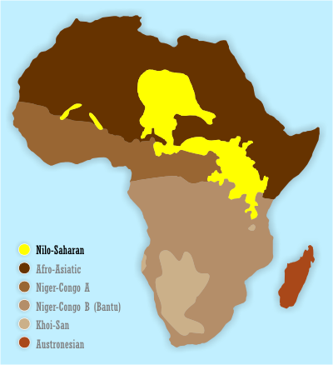
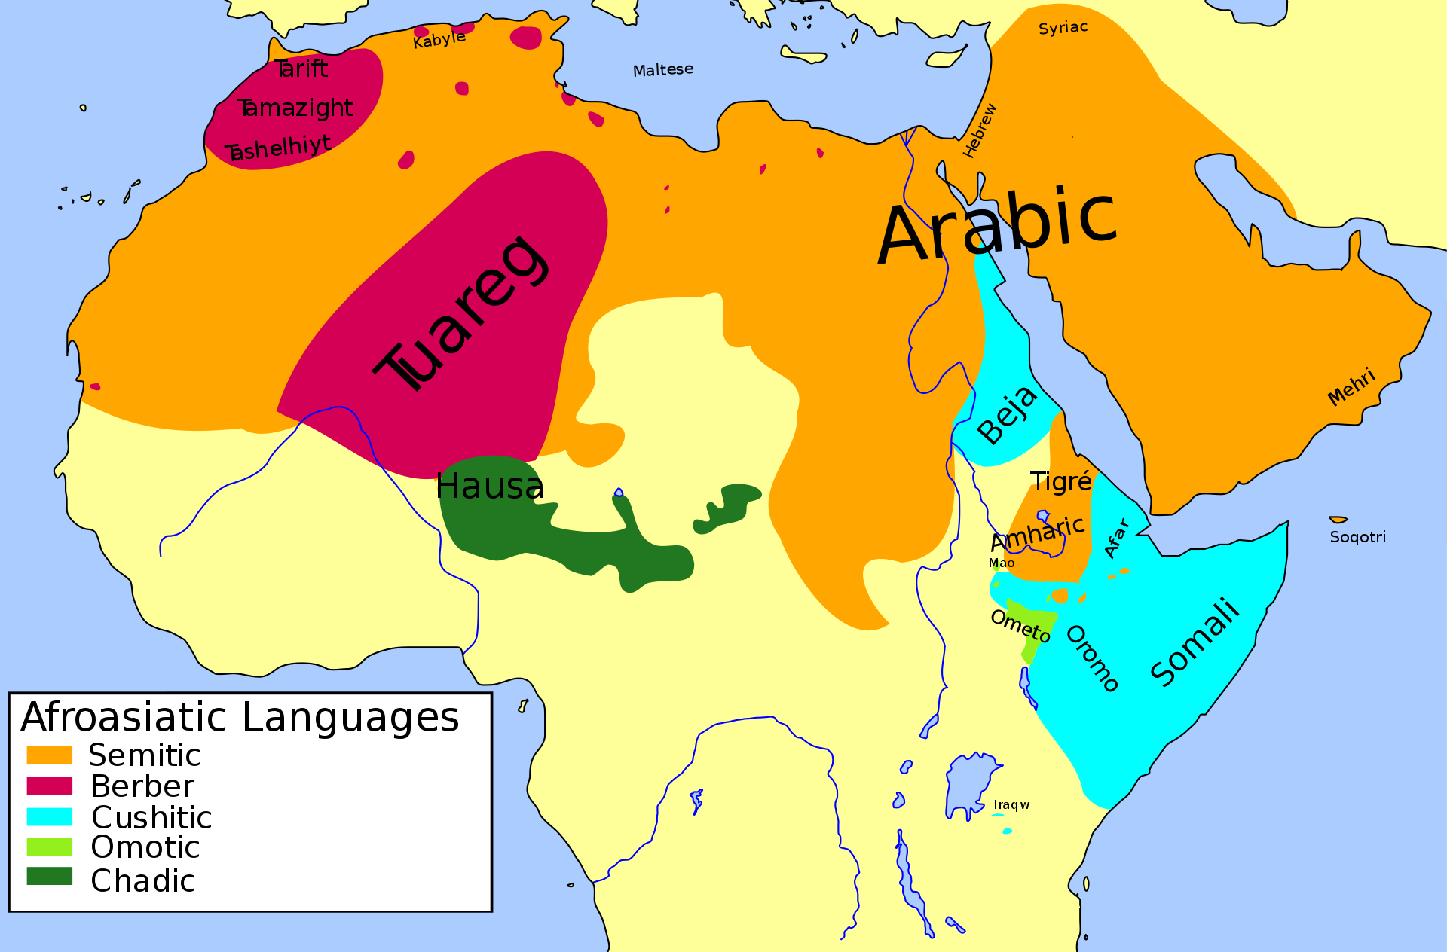
Notes:
Afroasiatic: + extinct Egyptic branch.
however the inclusion of Omotic remains controversial, and several linguists see it as independent language family, which stood in long-term contact with Afroasiatic languages
Niger-Congo: hypothetical, але переважно прийнята; на A/B можна забити, це одна з теорій поділу, не надто популярна:)

Slide 41
Хауса | Доґон
saniyarta | naa wo mɔ
’kawarsa | wo anuge
likitanta | joŋunɛ wo mɔ
takwaransa | wo tɔgrɔ
akuyarsa | ɛnɛ wo mɔ
kakarta | wo tirɛyaa
abokinsa | wo anuge
bishiyarta | timɛ wo mɔ
maharbinsa | antolunɛ wo mɔ
yayarta | wo dere
magabcinta | wo konnunɛ
makiyayiyarsa | naagirunɛ wo mɔ
kakanta | wo tirɛana
takwararta | wo tɔgrɔ
його мисливець його тезка її ворог його пастушка її лікар її бабуся його друг її корова її тезка його подруга її дерево її дідусь його коза її старша сестра
Notes:
‘k – ejective, як у першій задачі; ɛ та ɔ — більш відкриті
Статі у двох місцях, при цьому невідома «стать» дерева, але зрозуміло з тезками
Хауса: r/n, ta/sa. Доґон: wo/wo mɔ; є повторення (wo tɔgrɔ).

Slide 42
Хауса | Доґон
saniyarta | naa wo mɔ
’kawarsa | wo anuge
likitanta | joŋunɛ wo mɔ
takwaransa | wo tɔgrɔ
akuyarsa | ɛnɛ wo mɔ
kakarta | wo tirɛyaa
abokinsa | wo anuge
bishiyarta | timɛ wo mɔ
maharbinsa | antolunɛ wo mɔ
yayarta | wo dere
magabcinta | wo konnunɛ
makiyayiyarsa | naagirunɛ wo mɔ
kakanta | wo tirɛana
takwararta | wo tɔgrɔ
його мисливець його тезка її ворог його пастушка її лікар її бабуся його друг її корова її тезка його подруга її дерево її дідусь його коза її старша сестра
його — 6 її — 8 ч.р. — 6 або 7 ж.р. — 7 або 8
-sa — 6 -ta — 8 -n- — 6 -r- — 8
wo mɔ — 6 wo — 8
Notes:
Розподіл по родах, схоже, зберігаються в хаусі (і дерево жіночого роду), а от в доґоні загалом дивно (з різних боків) і не корелює з суфіксами хауси.

Slide 43
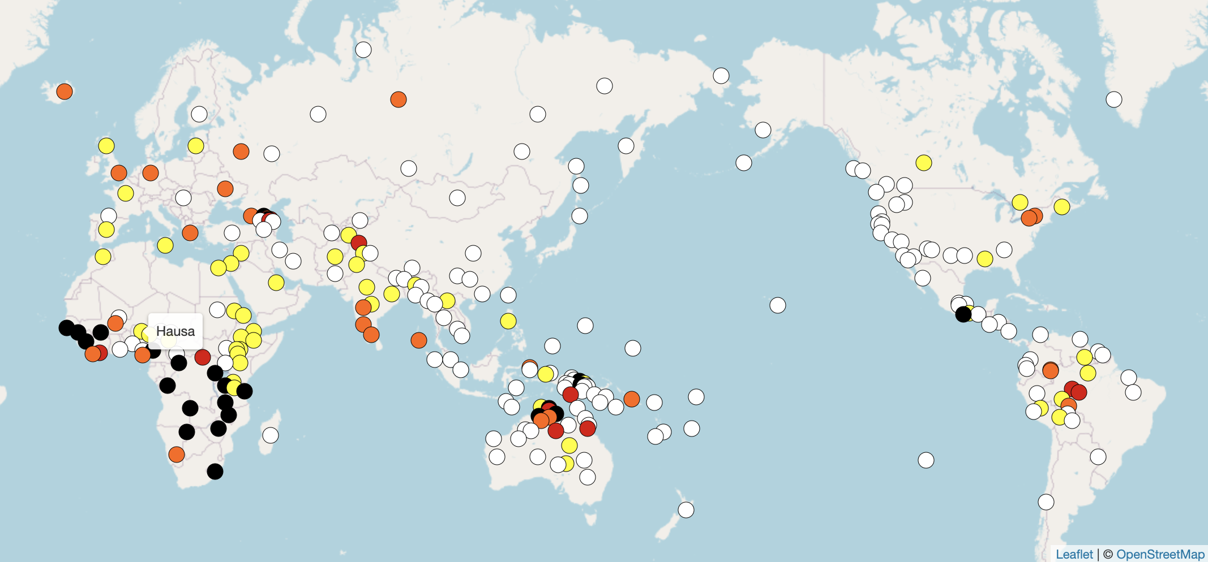
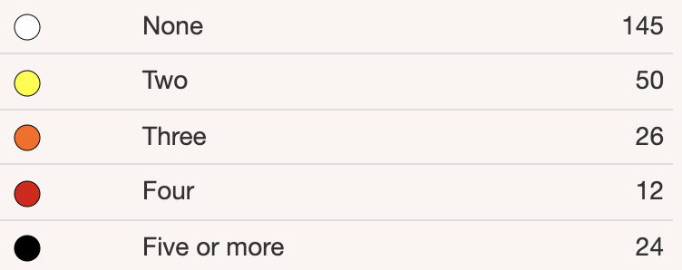
Notes:
Кількість родів, https://wals.info/feature/30A#2/26.7/149.2
Most scholars working on agreement include the control of anaphoric pronouns by their antecedent (the girl ... she ) as part of agreement. If this is accepted, as we do here, then languages in which free pronouns present the only evidence for gender will be counted as having a gender system. Of course, such languages with pronominal gender systems have a much less pervasive system than those like Russian. Including them, however, makes little difference to the overall picture, since they are rare (the best known example is English, which is typologically unusual in this respect); another is Defaka.

Slide 44
Хауса | Доґон
saniyarta | naa wo mɔ
’kawarsa | wo anuge
likitanta | joŋunɛ wo mɔ
takwaransa | wo tɔgrɔ
akuyarsa | ɛnɛ wo mɔ
kakarta | wo tirɛyaa
abokinsa | wo anuge
bishiyarta | timɛ wo mɔ
maharbinsa | antolunɛ wo mɔ
yayarta | wo dere
magabcinta | wo konnunɛ
makiyayiyarsa | naagirunɛ wo mɔ
kakanta | wo tirɛana
takwararta | wo tɔgrɔ
його мисливець його тезка її ворог його пастушка її лікар її бабуся його друг її корова її тезка його подруга її дерево її дідусь його коза її старша сестра
його — 6 її — 8 ч.р. — 6 ж.р. — 8
-sa — 6 -ta — 8 -n- — 6 -r- — 8
wo mɔ — 6 wo — 8
Notes:
Знаходяться тезки + можна розділити мисливця і друга (бо є подруга) і стає видно, яка частина за яку стать відповідає

Slide 45
Хауса | Доґон
saniyarta | naa wo mɔ
’kawarsa | wo anuge | його подруга
likitanta | joŋunɛ wo mɔ
takwaransa | wo tɔgrɔ | його тезка
akuyarsa | ɛnɛ wo mɔ
kakarta | wo tirɛyaa
abokinsa | wo anuge | його друг
bishiyarta | timɛ wo mɔ
maharbinsa | antolunɛ wo mɔ | його мисливець
yayarta | wo dere
magabcinta | wo konnunɛ
makiyayiyarsa | naagirunɛ wo mɔ
kakanta | wo tirɛana
takwararta | wo tɔgrɔ | її тезка
її ворог його пастушка її лікар її бабуся її корова її дерево її дідусь його коза її старша сестра
його — -sa її — -ta ч.р. — -n- ж.р. — -r-
wo mɔ — 6 wo — 8
Notes:
Дідусь і бабуся — у доґоні різні слова
З більш-мешн подібного лишилося naa і naagirunɛ, на які натякає ще й друге завдання

Slide 46
Хауса | Доґон
saniyarta | naa wo mɔ | її корова
’kawarsa | wo anuge | його подруга
likitanta | joŋunɛ wo mɔ
takwaransa | wo tɔgrɔ | його тезка
akuyarsa | ɛnɛ wo mɔ | його коза
kakarta | wo tirɛyaa | її бабуся
abokinsa | wo anuge | його друг
bishiyarta | timɛ wo mɔ
maharbinsa | antolunɛ wo mɔ | його мисливець
yayarta | wo dere
magabcinta | wo konnunɛ
makiyayiyarsa | naagirunɛ wo mɔ | його пастушка
kakanta | wo tirɛana | її дідусь
takwararta | wo tɔgrɔ | її тезка
її ворог її лікар її дерево її старша сестра
його — -sa її — -ta ч.р. — -n- ж.р. — -r-
wo mɔ — 6 wo — 8
Notes:
Хауса більше нічого не дає, тому час дивитися на розподіли у доґоні

Slide 47
Хауса | Доґон
saniyarta | naa wo mɔ | її корова
’kawarsa | wo anuge | його подруга
likitanta | joŋunɛ wo mɔ
takwaransa | wo tɔgrɔ | його тезка
akuyarsa | ɛnɛ wo mɔ | його коза
kakarta | wo tirɛyaa | її бабуся
abokinsa | wo anuge | його друг
bishiyarta | timɛ wo mɔ
maharbinsa | antolunɛ wo mɔ | його мисливець
yayarta | wo dere
magabcinta | wo konnunɛ
makiyayiyarsa | naagirunɛ wo mɔ | його пастушка
kakanta | wo tirɛana | її дідусь
takwararta | wo tɔgrɔ | її тезка
її ворог її лікар її дерево її старша сестра
wo mɔ: корова, коза, мисливець, пастушка + 2
wo: подруга, тезка *2, бабуся, друг, дідусь + 2
Notes:
Хауса більше нічого не дає, тому час дивитися на розподіли у доґоні

Slide 48
Хауса | Доґон
saniyarta | naa wo mɔ | її корова
’kawarsa | wo anuge | його подруга
likitanta | joŋunɛ wo mɔ | її лікар
takwaransa | wo tɔgrɔ | його тезка
akuyarsa | ɛnɛ wo mɔ | його коза
kakarta | wo tirɛyaa | її бабуся
abokinsa | wo anuge | його друг
bishiyarta | timɛ wo mɔ | її дерево
maharbinsa | antolunɛ wo mɔ | його мисливець
yayarta | wo dere | її старша сестра
magabcinta | wo konnunɛ | її ворог
makiyayiyarsa | naagirunɛ wo mɔ | його пастушка
kakanta | wo tirɛana | її дідусь
takwararta | wo tɔgrɔ | її тезка
wo mɔ — віддільна власність: корова, коза, мисливець, пастушка + 2
wo — невіддільна власність: подруга, тезка *2, бабуся, друг, дідусь + 2
Notes:
Хауса більше нічого не дає, тому час дивитися на розподіли у доґоні

Slide 49
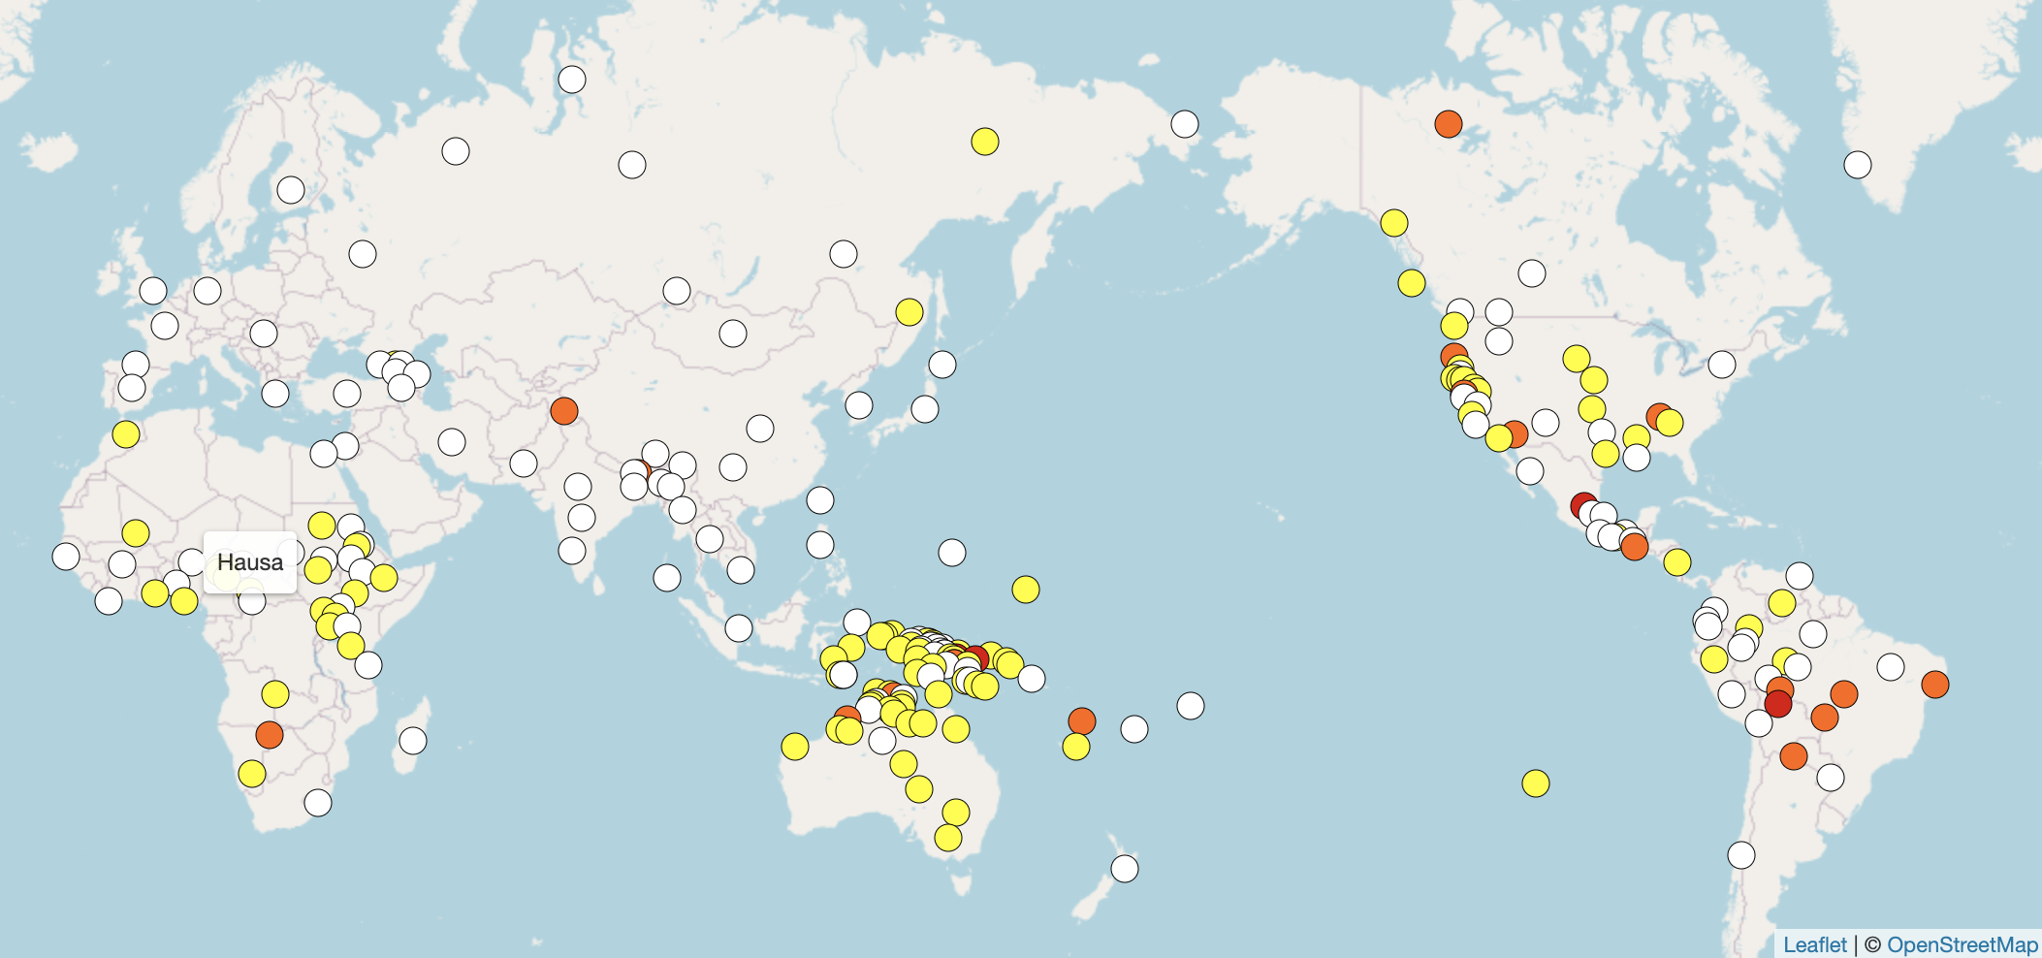
Notes:
Кількість «класів» належності (до 32). Два — зазвичай віддільна/невіддільна, але може по-різному розподілятися («сусід», професії)
https://wals.info/feature/59A#2/26.7/153.8

Slide 50
Айнська мова

Slide 51
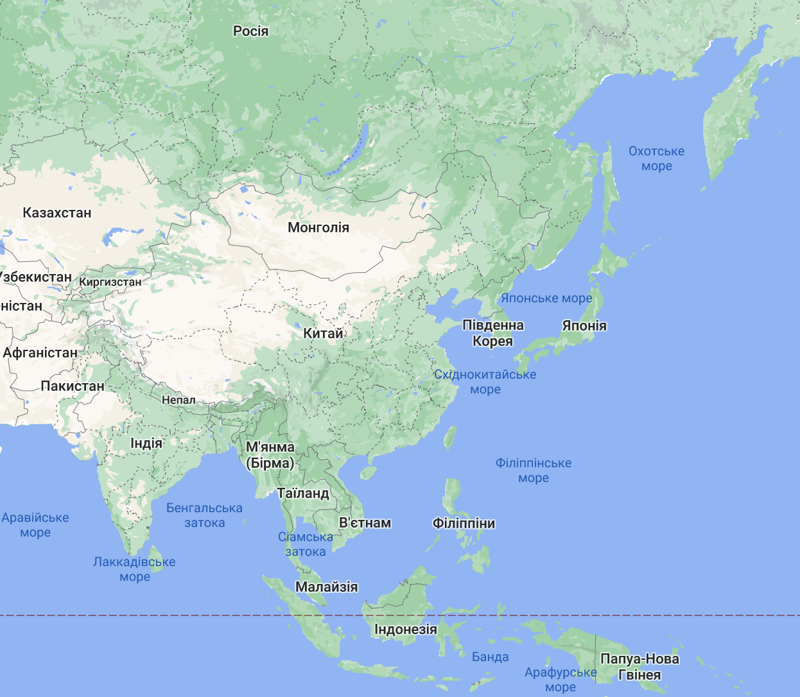
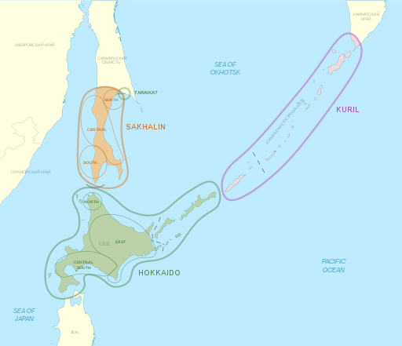
Notes:
Етнічних айну кількадесят тисяч; мова піддавалася впливам сусідніх
Map of pre-1945 distribution of Ainu languages and dialects.
Iturup – the largest and northernmost island in the southern Kurils (верхній правий зелений)– is over 60% ethnically Ukrainian.

Slide 52
ア | イ | ウ | エ | オ
a | i | u | e | o
[a] | [i] | [u̜] | [e] | [o]
カ | キ | ク | ケ | コ | ㇰ
ka | ki | ku | ke | ko | k
[ka] | [ki] | [ku̜] | [ke] | [ko] | [k̚]
サ | シ | ス | セ | ソ | ㇲ
sa | si | su | se | so | s
[sa/ʃa] | [ʃi] | [su̜/ʃu̜] | [se/ʃe] | [so/ʃo] | [ɕ]
タ |  | ツ゚ | テ | ト | ッ
ta |  | tu | te | to | t
[ta] |  | [tu̜] | [te] | [to] | [t]
チャ | チ | ツ | セ゚ | チョ
ca | ci | cu | ce | co
[tsa/tʃa] | [tsi/tʃi] | [tsu̜/tʃu̜] | [tse/tʃe] | [tso/tʃo]
ナ | ニ | ヌ | ネ | ノ | ㇴ / ン
na | ni | nu | ne | no | n/m/n
[na] | [nʲi] | [nu̜] | [ne] | [no] | [n/m/ŋ]
ハ | ヒ | フ | ヘ | ホ
ha | hi | hu | he | ho
[ha] | [çi] | [ɸu̜] | [he] | [ho]
ㇵ | ㇶ | ㇷ | ㇸ | ㇹ
ah | ih | uh | eh | oh
[ax] | [iç] | [u̜x] | [ex] | [ox]
パ | ピ | プ | ペ | ポ | ㇷ゚
pa | pi | pu | pe | po | p
[pa] | [pi] | [pu̜] | [pe] | [po] | [p̚]
マ | ミ | ム | メ | モ | ㇺ
ma | mi | mu | me | mo | m
[ma] | [mi] | [mu̜] | [me] | [mo] | [m]
ヤ |  | ユ | イェ | ヨ
ya |  | yu | ye | yo
[ja] |  | [ju̜] | [je] | [jo]
ラ | リ | ル | レ | ロ
ra | ri | ru | re | ro
[ɾa] | [ɾi] | [ɾu̜] | [ɾe] | [ɾo]
ㇻ | ㇼ | ㇽ | ㇾ | ㇿ | ㇽ
ar | ir | ur | er | or | r
[aɾ] | [iɾ] | [u̜ɾ] | [eɾ] | [oɾ] | [ɾ]
ワ | ウィ/ヰ |  | ウェ/ヱ | ウォ/ヲ
wa | wi |  | we | wo
[wa] | [wi] |  | [we] | [wo]
Notes:
Катакана дещо модифікована (наприклад, маленькі символи в передостанноьму рядку)
https://omniglot.com/writing/ainu.htm

Slide 53
ikupa as wa isam | Ми випили.
inkartek an wa an | Я позирав.
e inkar wa an | Ти дивився.
inu wa isam | Він послухав.
iperepa wa oka | Вони годували.
e ipe wa an | Ти їв.
eci inuruypa wa oka | Ви вислуховували.
cie koretek wa isam | Ми позичили тобі.
cieci nukarruypa wa isam | Ми роздивилися вас.
eun nurepa wa oka | Ти говорив нам.
un etekpa wa oka | Він куштував нас.
ecien nutek wa an | Ви підслуховували мене.
an yaynu wa isam | Я подумав.
an eruypa wa oka | Я поглинав їх.
inuruypa as wa isam | Ми вислухали.
en e wa an | Вони їли мене.
e yaykore wa isam | Ти дав себе.
cieci nurepa wa oka | Ми говорили з вами.
Notes:
wa + перше слово~підмет (для третьої особи позначень не видно)

Slide 54
ikupa as wa isam | Ми випили.
inkartek an wa an | Я позирав.
e inkar wa an | Ти дивився.
inu wa isam | Він послухав.
iperepa wa oka | Вони годували.
e ipe wa an | Ти їв.
eci inuruypa wa oka | Ви вислуховували.
cie koretek wa isam | Ми позичили тобі.
cieci nukarruypa wa isam | Ми роздивилися вас.
eun nurepa wa oka | Ти говорив нам.
un etekpa wa oka | Він куштував нас.
ecien nutek wa an | Ви підслуховували мене.
an yaynu wa isam | Я подумав.
an eruypa wa oka | Я поглинав їх.
inuruypa as wa isam | Ми вислухали.
en e wa an | Вони їли мене.
e yaykore wa isam | Ти дав себе.
cieci nurepa wa oka | Ми говорили з вами.
Notes:
1 особа неперехідні + додатки (крім себе! + 3 особа знов не позначається)
про yay!!!

Slide 55
ikupa as wa isam | Ми випили.
inkartek an wa an | Я позирав.
e inkar wa an | Ти дивився.
inu wa isam | Він послухав.
iperepa wa oka | Вони годували.
e ipe wa an | Ти їв.
eci inuruypa wa oka | Ви вислуховували.
cie koretek wa isam | Ми позичили тобі.
cieci nukarruypa wa isam | Ми роздивилися вас.
eun nurepa wa oka | Ти говорив нам.
un etekpa wa oka | Він куштував нас.
ecien nutek wa an | Ви підслуховували мене.
an yaynu wa isam | Я подумав.
an eruypa wa oka | Я поглинав їх.
inuruypa as wa isam | Ми вислухали.
en e wa an | Вони їли мене.
e yaykore wa isam | Ти дав себе.
cieci nurepa wa oka | Ми говорили з вами.
Notes:
oka / isam / an + pa

Slide 56
ikupa as wa isam | Ми випили.
inkartek an wa an | Я позирав.
e inkar wa an | Ти дивився.
inu wa isam | Він послухав.
iperepa wa oka | Вони годували.
e ipe wa an | Ти їв.
eci inuruypa wa oka | Ви вислуховували.
cie koretek wa isam | Ми позичили тобі.
cieci nukarruypa wa isam | Ми роздивилися вас.
eun nurepa wa oka | Ти говорив нам.
un etekpa wa oka | Він куштував нас.
ecien nutek wa an | Ви підслуховували мене.
an yaynu wa isam | Я подумав.
an eruypa wa oka | Я поглинав їх.
inuruypa as wa isam | Ми вислухали.
en e wa an | Вони їли мене.
e yaykore wa isam | Ти дав себе.
cieci nurepa wa oka | Ми говорили з вами.
Notes:
Множина абсолютиву (таке теж було на APLO)

Slide 57
Номінативний лад (nominative-accusative)
Ергативний лад (ergative-absolutive)
Українська:
Чоловік прийшов
Чоловік побачив хлопчика.
Хлопчик прийшов.
Хлопчик побачив чоловіка.
Баскійська:
Gizona etorri da.
Gizonak mutila ikusi du.
Mutila etorri da.
Mutikoak gizona ikusi du.
Notes:
Також про split ergativity та tripartile.

Slide 58
ikupa as wa isam | Ми випили.
inkartek an wa an | Я позирав.
e inkar wa an | Ти дивився.
inu wa isam | Він послухав.
iperepa wa oka | Вони годували.
e ipe wa an | Ти їв.
eci inuruypa wa oka | Ви вислуховували.
cie koretek wa isam | Ми позичили тобі.
cieci nukarruypa wa isam | Ми роздивилися вас.
eun nurepa wa oka | Ти говорив нам.
un etekpa wa oka | Він куштував нас.
ecien nutek wa an | Ви підслуховували мене.
an yaynu wa isam | Я подумав.
an eruypa wa oka | Я поглинав їх.
inuruypa as wa isam | Ми вислухали.
en e wa an | Вони їли мене.
e yaykore wa isam | Ти дав себе.
cieci nurepa wa oka | Ми говорили з вами.
Notes:
tek / ruy + re + yay

Slide 59
ikupa as wa isam | Ми випили.
inkartek an wa an | Я позирав.
e inkar wa an | Ти дивився.
inu wa isam | Він послухав.
iperepa wa oka | Вони годували.
e ipe wa an | Ти їв.
eci inuruypa wa oka | Ви вислуховували.
cie koretek wa isam | Ми позичили тобі.
cieci nukarruypa wa isam | Ми роздивилися вас.
eun nurepa wa oka | Ти говорив нам.
un etekpa wa oka | Він куштував нас.
ecien nutek wa an | Ви підслуховували мене.
an yaynu wa isam | Я подумав.
an eruypa wa oka | Я поглинав їх.
inuruypa as wa isam | Ми вислухали.
en e wa an | Вони їли мене.
e yaykore wa isam | Ти дав себе.
cieci nurepa wa oka | Ми говорили з вами.
Notes:
Про yay, через яке «я подумав» перехідне
Каузатив

Slide 60
ikupa as wa isam | Ми випили.
inkartek an wa an | Я позирав.
e inkar wa an | Ти дивився.
inu wa isam | Він послухав.
iperepa wa oka | Вони годували.
e ipe wa an | Ти їв.
eci inuruypa wa oka | Ви вислуховували.
cie koretek wa isam | Ми позичили тобі.
cieci nukarruypa wa isam | Ми роздивилися вас.
eun nurepa wa oka | Ти говорив нам.
un etekpa wa oka | Він куштував нас.
ecien nutek wa an | Ви підслуховували мене.
an yaynu wa isam | Я подумав.
an eruypa wa oka | Я поглинав їх.
inuruypa as wa isam | Ми вислухали.
en e wa an | Вони їли мене.
e yaykore wa isam | Ти дав себе.
cieci nurepa wa oka | Ми говорили з вами.
 | без дод. | з дод.
пити | iku
дивитися | inkar | nukar
слухати | inu | nu
їсти | ipe | e
брати |  | ko
Дія | Каузатив
пити
дивитися
слухати | говорити
їсти | годувати
брати | давати
Дія | Послаблення | Підсилення
дивитися | позирати | роздивлятися
слухати | підслуховувати | вислуховувати
їсти | куштувати | поглинати
давати | позичати (комусь)
Notes:
з/без додатка ~ перехідність. Не суплетивні, бо тут простежуються закономірності

Slide 61
iperuy an wa isam | Я поглинув.
e koreruy wa an | 1) Ти віддавав його. 2) Він віддавав тебе. 3) Вони віддавали тебе.
ci yaynukarepa wa oka | Ми показували себе.
nuruypa wa isam | 1) Він вислухав їх. 2) Вони вислухали їх.
een kuretek wa isam | Ти підпоїв мене.
e yaynuruy wa an | Ти розмірковував.
eci nureruypa wa oka | Він базікав із вами.
an nukartekpa wa isam | Я зирнув на них.
ikuruypa as wa oka | Ми хлебтали.
ci kotek wa an | Ми позичали у нього.
inkarruypa wa oka | Вони роздивлялися.
eci yayerepa wa isam | Ви нагодували себе.
 | без дод. | з дод.
пити | iku | ku
дивитися | inkar | nukar
слухати | inu | nu
їсти | ipe | e
брати |  | ko
Дія | Каузатив
пити | (поїти)
дивитися | показувати
слухати | говорити
їсти | годувати
брати | давати
Дія | Послаблення | Підсилення
пити |  | хлебтати
(поїти) | підпоїти
дивитися | позирати | роздивлятися
слухати | підслуховувати | вислуховувати
говорити |  | базікати
їсти | куштувати | поглинати
брати | позичати (у когось)
давати | позичати (комусь) | віддавати
думати |  | розмірковувати
Notes:
Жирне — відповіді; червоне з’являється вперше у першому завданні, блакитне — у другому
!позичати, r+re=re
Треба акуратно розрізняти доконаність та надмірність; у першому завданні приймаються синоніми
Багатозначність у поєднанні SO

